Slide 1
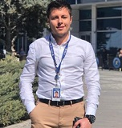
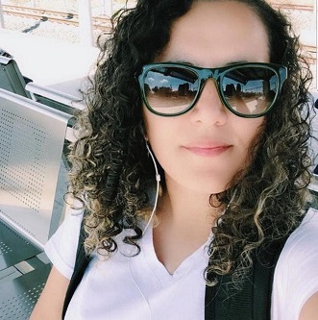
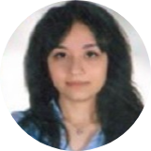

SAĞLIK BLOGU
ELİF KOÇ
Bilgisayar Mühendisi
Çankaya Üniversitesi
Mezun
SEVDE KALELİ
Yardımcı Eğitmen

Slide 2
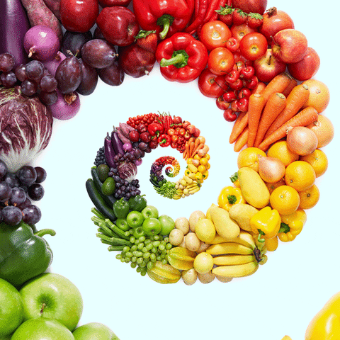
İÇERİK
Tükettiğimiz Besinlerin Farkında Mıyız
Çözüm Önerisi
Sağlık Blogu Nedir
Gelir Modeli
Maliyet
Uygulama Ekranları
Geliştirilecek Kısımlar

Slide 3
Tükettiğimiz Besinlerin Farkında Mıyız?
Obezitenin oluşmasında başlıca risk faktörü, aşırı ve yanlış beslenme alışkanlıklarıdır.
Ülkemizde kadınların yüzde 20,9’unun obez olduğu görülmektedir. Erkeklerde ise bu oran yüzde 13,7’dir.
Obez yetişkinler sağlık maliyetleri için sağlıklı yetişkinlere göre yüzde 42 daha fazla harcama yapıyor.

Slide 4
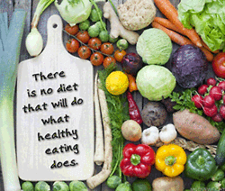
Çözüm Önerisi
Uygulamaya giriş yaparak, diyetisyenlerin blog yazılarını takip edin.
Sağlığınız için hangi besinleri tüketmeniz gerektiğini uzmanlardan öğrenin!

Slide 5
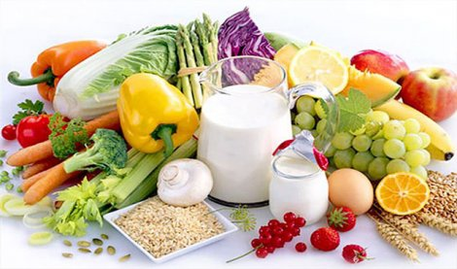

Sağlık Blogu Nedir?
Alışkanlıklarınızı kontrol etmek sizin elinizde!
Günümüzde obezitenin artması nedeniyle sağlıklı besinlere karşı ilginin artması sonucu geliştirilmiş, insanlarda farkındalık uyandırmayı amaçlanan bir uygulamadır.
Dengesiz beslenmeyle mücadele için farkındalık seviyenizi yükseltin!

Slide 6
Sağlık Blogu Uygulaması
Sağlıklı besinlerin kullanıcıya özendirilecek şekilde sunumu
Diyetisyenlerin sağlıklı besinlerle ilgili paylaşım yapması
Kullanıcıların, birçok sağlıklı besinin kalorisini ve besinlerin vitaminlerini görüntüleyebilmesi

Slide 7

Gelir Modeli
Gelir ortaklığı(Sağlıklı yemek tarifleri paylaşan web sitelerin tanıtımının yapılması)
Reklam gelirleri
Ücretli üyelik ile diyetisyenlerin paylaşımlarının üst sırada görüntülenmesi
Diyetisyenler ile anlaşma (Tanıtım sonucu gelir elde etme)

Slide 8
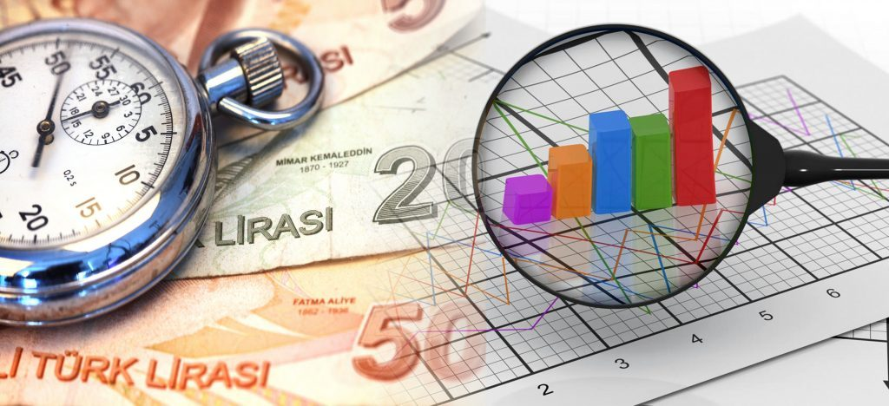
Maliyet
Yazılım geliştirme
Duyuru etkinlikleri ve pazarlama harcamaları (Sosyal medya reklamları)

Slide 9
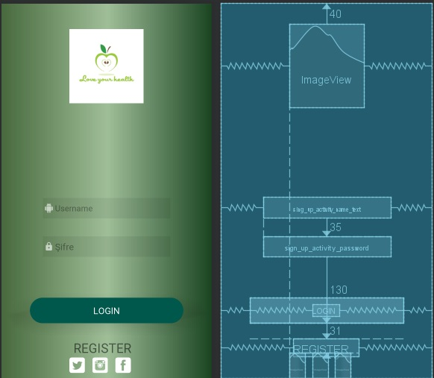
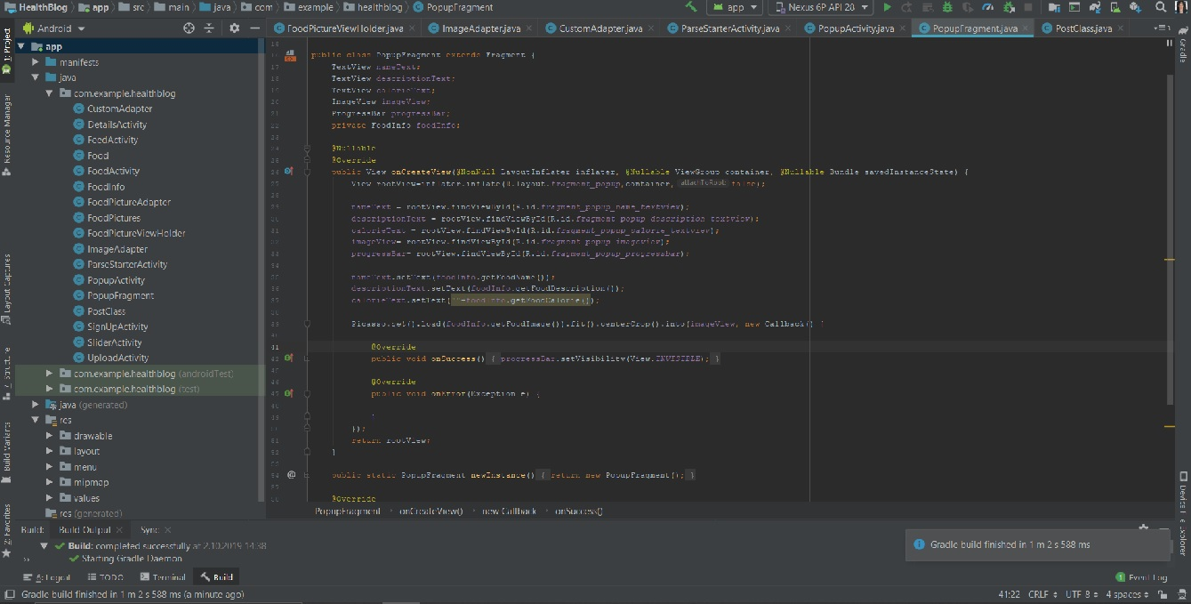
Proje Ekranları

Slide 10
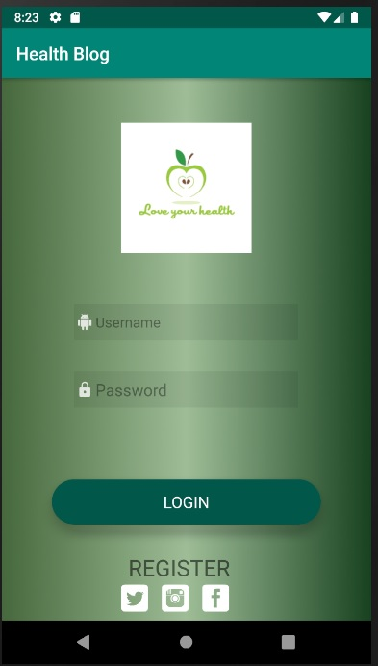
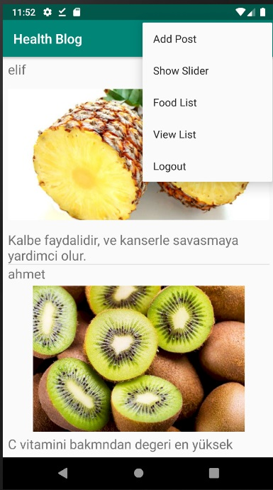
Uygulama Ana Ekranları
Uygulamaya Giriş Sayfası
Uygulamaya Giriş Yaptıktan Sonra Açılan Blog Sayfası

Slide 11
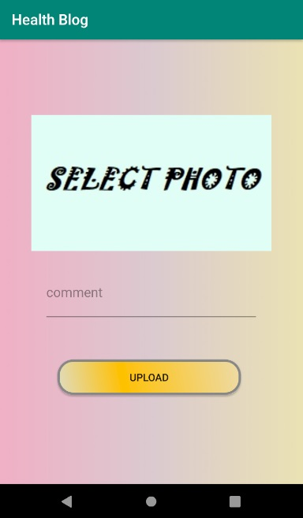
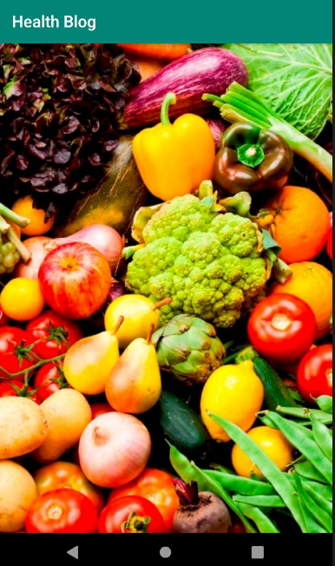
Menü Ekranları
Bloga Gönderi Ekleme Sayfası
Sağlıklı Besin Görsellerinin Listelendiği Sayfa

Slide 12
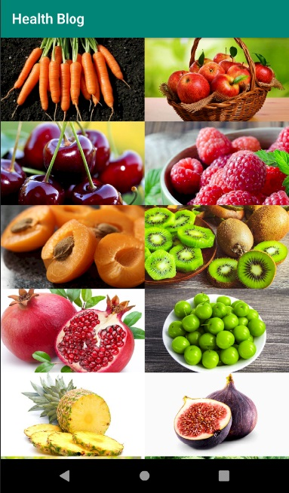
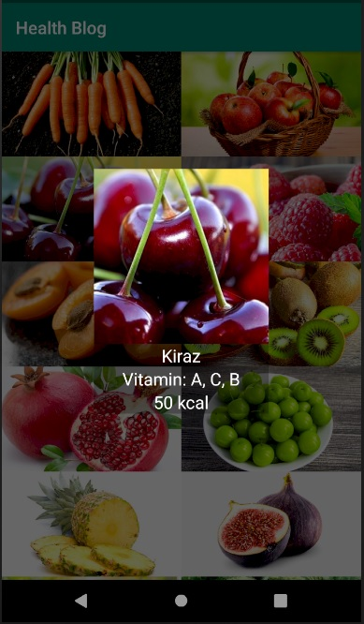
Menü Ekranları
Sağlıklı Besinlerin Listelenmesi
Besinlere Tıklanıldığında Detaylı Bilginin Görüntülenmesi

Slide 13
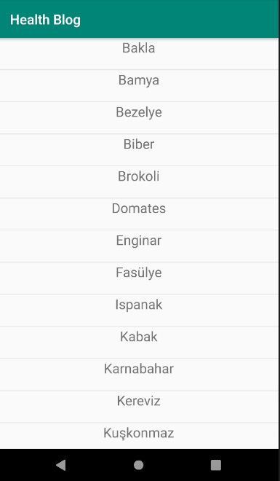
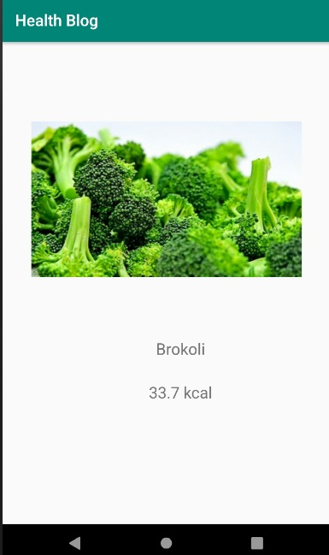
Menü Ekranları
Sağlıklı Besinlere Ait Liste
Listedeki Besinlere Tıklanıldığında Görüntülenen Detaylar

Slide 14
Geliştirilecek Kısımlar
Sağlıklı yemek tariflerinin bulunduğu aktivite geliştirilmesi
Diyetisyenler tarafından yeni yemek tarifleri eklenebilmesi (fotoğraf ve video ile)
Uygulamayı farklı dillerde kullanabilme

Slide 15

DİNLEDİĞİNİZ İÇİN TEŞEKKÜRLER

